Slide 1
symbiozy roślinne
symbiozy roślin i mikroorganizmów

Slide 2
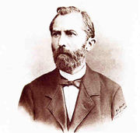
Symbioza – definicja i zakres zjawiska
Źródłosłów z greki: „życie razem”
Historyczna definicja: Anton De Bary (1879) Die Erscheinung der Symbiose. Verlag KJ Truebner, Strassburg – zdefiniował symbiozę jako wspólne życie niepodobnych organizmów („living together of unlike organisms”).
Właściwie koncepcja symbiozy już była znana - de Bary cytuje parazytologa Van Benedena, używającego terminu „mutualizm”. Pasożytnictwo wg de Bary’ego jest symbiozą – jego ulubione przykłady symbioz to tasiemce, zaraza ziemniaczana i grzybice jedwabnika.
Współczesna definicja: symbioza to ścisły i długotrwały związek pomiędzy dwoma organizmami (lub większą ich liczbą) należącymi do różnych gatunków, który może trwać całe życie jednego partnera lub wszystkich partnerów
Współistnieją różne definicje, żadna nie jest powszechnie uznawana

Slide 3
Symbiozy – długotrwałe związki pomiędzy organizmami często daleko spokrewnionymi filogenetycznie - są w biologii częstsze niż to się dawniej wydawało.
Symbiozy mogą być mutualistyczne (wszyscy partnerzy odnoszą „korzyść”), komensalistyczne (jeden partner korzysta, drugi nie odnosi szkody), lub pasożytnicze, przy czym liczne związki symbiotyczne nie pasują ściśle do żadnej z tych kategorii, a przy tym są złożone lub słabo poznane
Symbiozy układają się w continuum od antagonizmu do kooperacji

Slide 4
Douglas Zook, International Symbiosis Society
Wszystkie główne symbiozy – na przykład korale/Dinoflagellatae, ryzobia-Fabaceae, mszyce/bakterie, bakterie bioluminescencyjne/ryby i ośmiornice, termity/mikroorganizmy ich jelita, porosty, przeżuwacze, Foraminifera/glony, mykoryzy/rośliny, Azolla-Anabaena itp. – posiadają trzy ważne wspólne cechy:
1. W wyniku symbiozy powstaje unikalna/nowa cecha metaboliczna lub struktura. “The common denominator of symbiosis is not mutual benefit but a novel metabolic capability, acquired by one organism from its partners.” (Angela Douglas, 1994)
2. Zależność z pokolenia na pokolenie pozostaje tak ścisła, że rozpoznanie partnerów symbiozy, proces infekcji i system regulacji symbiozy muszą być efektem selektywnej koewolucji, uwzględniającej niekiedy wymianę informacji genetycznej pomiędzy partnerami
3. Występuje (historyczne lub powtarzające się co pokolenie) pozyskiwanie partnera, tzn. jeden organizm pobiera inny/e odmienny/e organizm/y, co daje korzyść wystarczającą, aby symbioza utrzymywała się w toku doboru naturalnego
Na podstawie powyższych spostrzeżeń definicja:

Slide 5
Douglas Zook, International Symbiosis Society
Symbioza jest to pozyskiwanie i utrzymywanie jednego lub więcej organizmów przez inny organizm, którego efektem jest pojawienie się nowych cech struktury i metabolizmu.
„Such a definition moves us mercifully away from outmoded and ambiguous ideas of mutualism, parasitism and commensualism. Symbiotic systems are in reality more fluid and less linear than such categorizations allow”.

Slide 6
Symbiotyczne zależności są mniej lub bardziej ścisłe – mogą być wewnątrzkomórkowe, zewnątrzkomórkowe lub występować pomiędzy „oddzielonymi” partnerami; mogą być fakultatywne lub obligatoryjne, a cecha ta może podlegać zmianom w trakcie cyklu życiowego gospodarza
W odróżnieniu od adaptacji do środowiska nieożywionego, w toku ewolucyjnej adaptacji do innego organizmu żywego może wystąpić wzajemna odpowiedź ewolucyjna, która albo odrzuca, albo wzmacnia tę adaptację. Dlatego w toku ewolucji symbiotyczne interakcje „przemieszczają się” wzdłuż continuum w kierunku do lub od mutualizmu
Określenie miejsca konkretnej symbiozy w continuum może podlegać zmianie w miarę przyrostu wiedzy
Jednoznaczne określenie tego miejsca jest często niemożliwe. Mutualizmy, na przykład, mogą nie być egalitarne - typowa jest raczej zmienna asymetria w dostarczaniu korzyści partnerowi.

Slide 7
Daniel Janzen:
czy mutualizmy to precyzyjnie zrównoważone układy pasożytnicze?
Czy są to „wzajemne pasożytnictwa”, tzn. interakcje oparte na wzajemnym wyzysku z podskórnymi konfliktami interesów?
Jeśli geny są “samolubne”, czy partnerzy w mutualizmie są także zasadniczo samolubni?
„We can use any terms we choose, as long as we understand that natural selection is moving genes into the future differentially, just as with nonsymbiotic organisms. Most terms we use will probably have an anthropomorphic slant.”

Slide 8
Symbioza a pasożytnictwo
Liczne patogeny i pasożyty doskonale mieszczą się w definicji symbiozy. Odnosi się to zwłaszcza do takich, które u większości zdrowych gospodarzy odznaczają się stosunkowo niewielką wirulencją (np. robaki żyjące w jelitach, wirusy typu Herpes, bakterie z rodzaju Chlamydia, oraz bakteria Helicobacter pylori) i mogą kolonizować gospodarza przez większość jego życia.
Patogeny i pasożyty o wysokiej wirulencji mogą stać się symbiotyczne tylko, gdy wirulencja jest ograniczona do części populacji gospodarza lub jeśli występuje długi okres poprzedzający śmierć gospodarza. Także stan bezobjawowego nosicielstwa pozwala silnemu patogenowi stać się symbiontem gospodarza na większość jego życia.

Slide 9
Symbioza a pasożytnictwo
Do niedawna sądzono, że pasożyt (liczne gatunki jednokomórkowego pierwotniaka - zarodźca malarycznego z rodzaju Plasmodium) powodujący u zwierząt malarię jest dla przenoszących go komarów komensalem, czyli nie czyni owadowi żadnej szkody. Badania wykazały, że komary zawierające te pasożyty kłują znacznie częściej i bardziej agresywnie niż wynikałoby to z ich potrzeby odżywiania się krwią. Zachowanie komarów jest zatem manipulowane przez pasożyta, aby lepiej było dostosowane do interesu pasożyta.
W brodawkach korzeniowych Fabaceae i w brodawkach aktynoryzowych większość populacji ryzobiów i Frankia ginie podczas degradacji zainfekowanej tkanki – czy roślina jest pasożytem bakterii?

Slide 10
SET – Serial Endosymbiosis Theory
Roślina jako organizm symbiotyczny – hipoteza symbiotycznej filogenezy plastydów i mitochondriów

Slide 11
Konstantin Mereżkowski (1855-1921): koncepcja symbiogenezy –– powstawanie nowych narządów i organizmów poprzez związki symbiotyczne
Ivan Wallin, lata 20te – teoria symbiontycystyczna – mitochondria i chloroplasty powstały z symbiotycznych bakterii – brak dowodów

Slide 12
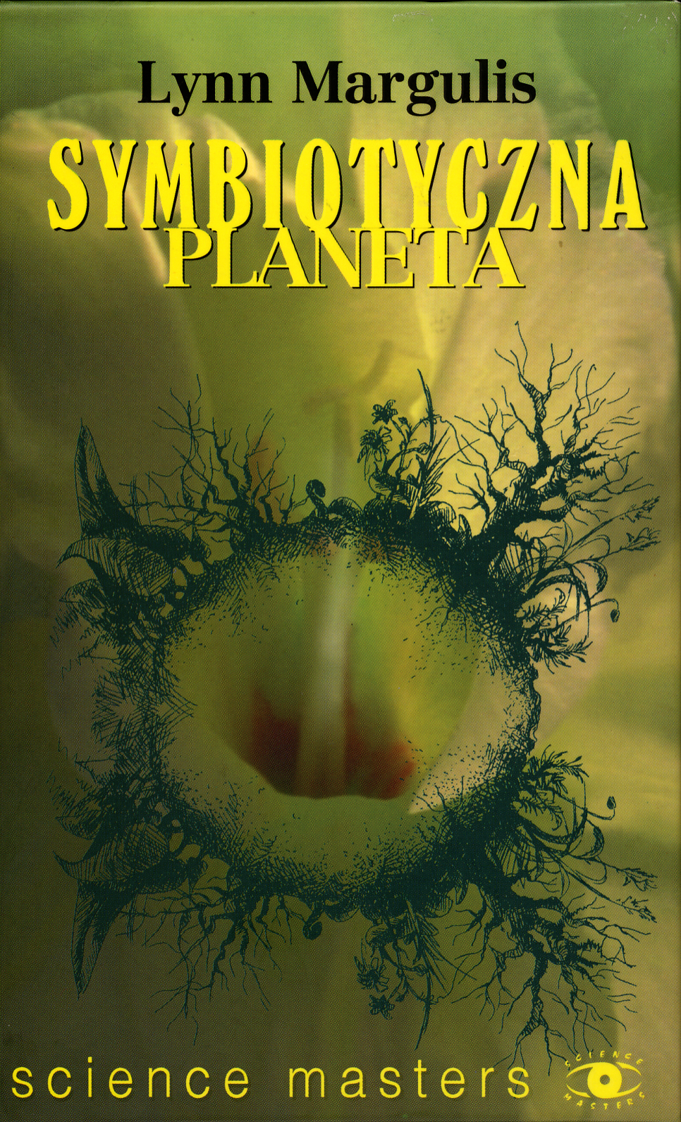

Symbiogenetyczne pochodzenie różnych organelli komórkowych wg Lynn Margulis
Koncepcję zaczęła tworzyć w latach 60-tych, w roku 1970 opublikowała pierwszą swoją pracę na ten temat (The Origin of Eukaryotic Cells). Nadal pracuje nad uzasadnieniem hipotezy o symbiotycznym pochodzeniu komórkowych „organów” ruchu.
Wydawnictwo CiS, Warszawa 2000
ISBN 83-85458-72-7

Slide 13
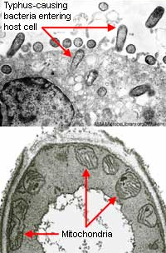
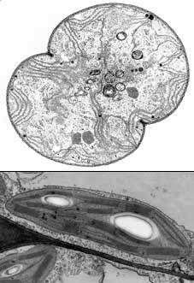
Przypuszczalne etapy symbiogenezy wg Margulis
powstanie eukariotycznego anaeroba – archebakteria podobna do Thermoplasma (nukleocytoplazma) + bakteria termoacydofilna (przemiana białek)
nabycie zdolności do aktywnego ruchu i mitozy (wici, rzęski czuciowe, centriole, kinetosomy) – archebakteria + swobodnie pływająca komórka bakteryjna podobna do współczesnych krętków (???? – brak przekonujacych dowodów – resztkowe DNA u Chlamydomonas determinujące powstawanie rzęsek i centriol, geny zgrupowane w pakiety oddzielne od reszty jądrowego DNA)
powstanie mitochondriów w wyniku „dołączenia” purpurowej bakterii tlenowej
powstanie plastydów w wyniku „dołączenia” cyjanobakterii
4
3

Slide 14
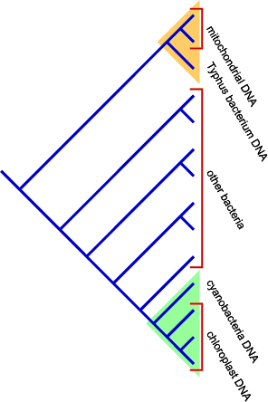
W latach 70tych powstały narzędzia i metody pozwalające na porównywanie genów z różnych gatunków
Dwa zespoły mikrobiologów — zespół Carla Woese i zespół W. Forda Doolittle — wykazały, że:
geny chloroplastów mają niewielkie podobieństwo do genów jądrowych tych samych komórek
DNA chloroplastowe jest bardzo podobne do DNA cyjanobakterii
DNA mitochondrialne jest podobne do DNA występującego u bakterii powodujących tyfus

Slide 15
Wybrane biochemiczne i cytologiczne cechy chloroplastów, mitochondriów, pro- i eukariotów
cecha | chloroplasty | mitochondria | prokariota | eukariota
Cząsteczka DNA | kolista | kolista | kolista | liniowa
Introny | rzadkie | rzadkie | rzadkie | częste
Struktury Cap w mRNA | brak | brak | brak | jest
Rybosomy | 70S | 70S | 70S | 80S
Antybiotyk hamujący syntezę białek | chloramfenikol | chloramfenikol | chloramfenikol | cykloheksymid
Czynniki inicjujące | prokariotyczne | prokariotyczne | prokariotyczne | eukariotyczne
Sekwencje 5S rRNA | podobne do cyjanobakterii | podobne do Rhodospirillaceae
Kardiolipina | brak | w wewnętrznej błonie | w błonie komórkowej | brak
Lipidy sterolowe |  | brak | brak | są
Syntaza kwasów tłuszczowych | 7 składników |  | 7 składników | 2 wielofunkcyjne peptydy

Slide 16
F.J.R. Taylor (1974) i Lynn Margulis (1976) zaproponowali rewizję nazewnictwa odnoszącego się do komórki uwzględniającą dokonane w toku ewolucji symbiozy
Termin “komórka” jako fundamentalna jednostka zawierająca genom uznali za zbyt ogólny i niepewny: skoro komórki eukariotyczne zawierają więcej niż jeden genom, to:
komórka zwierzęca powinna być nazywana „diadą” ponieważ zawiera dwa genomy lub ich pozostałości: jeden od przodka podobnego do Archea (składnik nukleocytoplazmatyczny), drugi od przodka podobnego do aerobowej eubakterii purpurowej (składnik mitochondrialny)
komórka roślinna powinna być nazywana „triadą”, ponieważ oprócz dwu powyższych zawiera genom przodka podobnego do cyjanobakterii (składnik plastydowy)
niektóre komórki mogłyby być nazywane “kwadradami” lub “kwintadami”, ponieważ powstały w wyniku pobrania fotosyntetyzującego organizmu eukariotycznego przez inny organizm eukariotyczny i fotosyntetyzujący.
Taylor (1983) wprowadził także termin “eucell” (komórka właściwa) dla określenia wielogenomowej, wielokompartymentowej jednostki metabolicznej.

Slide 17

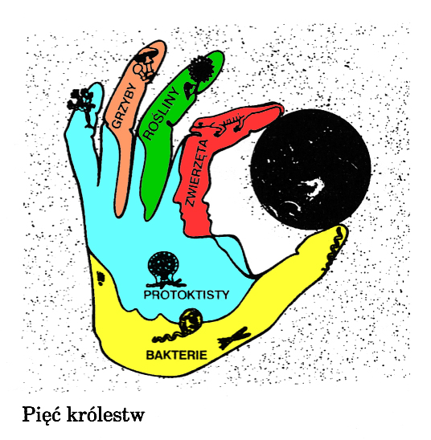
Wg Margulis rośliny to fotoautotroficzne (z nielicznymi wyjątkami) eukarionty, w których cyklu życiowym występuje stadium zarodka
Gdzie lokalizują się organizmy, będące przedmiotem naszego zainteresowania w trakcie tych wykładów?

Slide 18
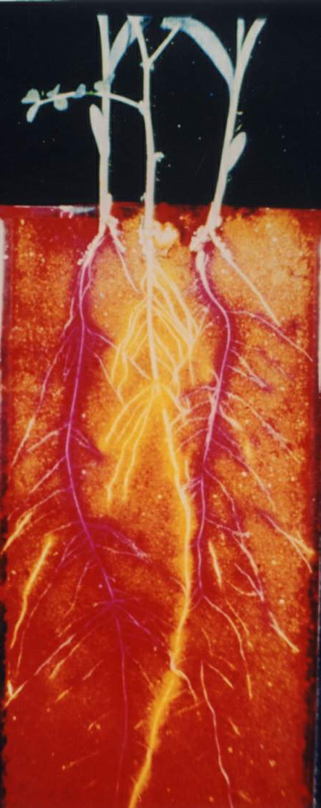
Środowiska symbioz roślinnych
Ryzosfera – cienka warstwa gleby modyfikowana przez metabolizm korzenia (rhizoplane) – w warunkach doświadczalnych wpływ zauważalny do 20 mm od powierzchni ryzodermy
wydzieliny korzeniowe mogą stanowić nawet 5-10% masy korzenia, do 12% produkcji fotosyntetycznej
korzenie wydzielają H⁺, HCO₃⁻ (zmiany pH do 2 mm od powierzchni), kwasy organiczne, cukry, aminokwasy, kwasy nukleinowe, regulatory wzrostu, metabolity wtórne. Do ryzosfery „zrzucane” są martwe i żywe komórki (border cells) i tkanki roślinne
wydzieliny korzeniowe różnie wpływają na mikroorganizmy ryzosferowe:– współzawodnictwo (np. o jony żelaza – fitosiderofory), mutualizmy (korzenie koralowcowate, PGPR, aktynoryza, brodawki korzeniowe Fabaceae, mikoryza), pasożytnictwo

Slide 19
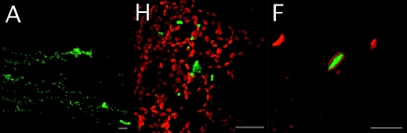
Środowiska symbioz roślinnych
Fyllosfera – środowisko powierzchni nadziemnych części roślin, modyfikowane przez roślinę
niekorzystne warunki: mało substancji odżywczych, UV
powszechnie spotykane epifityczne bakterie: Pseudomonas, Xanthomonas, Flavobacterium, Achromobacter, Aerobacter, Bacillus, Methylobacterium, Mycobacterium, Beijerinckia, Azotobacter, Mycoplana; drożdże: Rhodotorula, Cryptococcus i Torulopsis; inne grzyby: Aureobasidium pullulans, Cladosporium herbarum, Epicoccum nigrum; sinice: Anabaena, Calothrix, Nostoc, Oscillatoria, Scytonema
GFP-tagged Methylobacterium extorquens na powierzchni liścia (A), w przestrzeniach międzykomórkowych (H) i w jamie przedechowej (F). Zielony kolor – fluorescencja DNA, czerwony - autofluorescencja chlorofilu
Częsta kolonizacja odosiowej strony wokół aparatów szparkowych – ściany komórkowe źródłem metanolu emitowanego poprzez szparki, a ten źródłem węgla dla Methylobacterium extorquens
Rola??? Także mutualizmy: po oprysku zawiesiną diazotroficznych bakterii Beijerinckia, Klebsiella cztero-dwu-krotny wzrost zawartości N u ryżu
Spermosfera – środowisko powierzchni nasion (propagul) modyfikowane przez roślinę
Notes:
Sy2005:
Facultative methylotrophic bacteria of the genus Methylobacterium are commonly found in association with plants. Inoculation experiments were performed to study the importance of methylotrophic metabolism for colonization of the model legume Medicago truncatula. Competition experiments with Methylobacterium extorquens wild-type strain AM1 and methylotrophy mutants revealed that the ability to use methanol as a carbon and energy source provides a selective advantage during colonization of M. truncatula. Differences in the fitness of mutants defective in different stages of methylotrophic metabolism were found; whereas approximately 25% of the mutant incapable of oxidizing methanol to formaldehyde (deficient in methanol dehydrogenase) was recovered, 10% or less of the mutants incapable of oxidizing formaldehyde to CO2 (defective in biosynthesis of the cofactor tetrahydromethanopterin) was recovered. Interestingly, impaired fitness of the mutant strains compared with the wild type was found on leaves and roots. Single-inoculation experiments showed, however, that mutants with defects in methylotrophy were capable of plant colonization at the wild-type level, indicating that methanol is not the only carbon source that is accessible to Methylobacterium while it is associated with plants. Fluorescence microscopy with a green fluorescent protein-labeled derivative of M. extorquens AM1 revealed that the majority of the bacterial cells on leaves were on the surface and that the cells were most abundant on the lower, abaxial side. However, bacterial cells were also found in the intercellular spaces inside the leaves, especially in the epidermal cell layer and immediately underneath this layer.
Jourand2005:
Some rare leguminous plants of the genus Crotalaria are specifically nodulated by the methylotrophic bacterium Methylobacterium nodulans. In this study, the expression and role of bacterial methylotrophy were investigated during symbiosis between M. nodulans, strain ORS 2060(^T), and its host legume, Crotalaria podocarpa. Using lacZ fusion to the mxaF gene, we showed that the methylotroph genes are expressed in the root nodules, suggesting methylotrophic activity during symbiosis. In addition, loss of the bacterial methylotrophic function significantly affected plant development. Indeed, inoculation of M. nodulans nonmethylotroph mutants in C. podocarpa decreased the total root nodule number per plant up to 60%, decreased the whole-plant nitrogen fixation capacity up to 42%, and reduced the total dry plant biomass up to 46% compared with the wild-type strain. In contrast, inoculation of the legume C. podocarpa with nonmethylotrophic mutants complemented with functional mxa genes restored the symbiotic wild phenotype. These results demonstrate the key role of methylotrophy during symbiosis between M. nodulans and C. podocarpa.
Abanda-Nkpwatt2006:
Four Methylobacterium extorquens strains were isolated from strawberry (Fragariaxananassa cv. Elsanta) leaves, and one strain, called ME4, was tested for its ability to promote the growth of various plant seedlings. Seedling weight and shoot length of Nicotiana tabacum, Lycopersicon esculentum, Sinapis alba, and Fragaria vesca increased significantly in the presence of the pink-pigmented facultative methylotroph (PPFM), but the germination behaviour of seeds from six other plants was not affected. The cell-free supernatant of the bacterial culture stimulated germination, suggesting the production of a growth-promoting agent by the methylotroph. Methanol emitted from N. tabacum seedlings, as determined by proton-transfer-reaction mass spectrometry (PTR-MS), ranged from 0.4 to 0.7 ppbv (parts per billion by volume), while significantly lower levels (0.005 to 0.01 ppbv) of the volatile alcohol were measured when the seedlings were co-cultivated with M. extorquens ME4, demonstrating the consumption of the gaseous methanol by the bacteria. Additionally, by using cells of the methylotrophic yeast Pichia pastoris transformed with the pPICHS/GFP vector harbouring a methanol-sensitive promoter in combination with the green fluorescence protein (GFP) reporter gene, stomata were identified as the main source of the methanol emission on tobacco cotyledons. Methylobacterium extorquens strains can nourish themselves using the methanol released by the stomata and release an agent promoting the growth of the seedlings of some crop plants.
Koenig2002
Pink-pigmented facultatively methylotrophic bacteria (PPFMs), classified as Methylobacterium spp., are persistent colonizers of plant leaf surfaces. Reports of PPFM-plant dialogue led us to examine cytokinin production by PPFMs. Using immunoaffinity and high-performance liquid chromatography (HPLC) purification, we obtained 22 to 111 ng of trans-zeatin per liter from culture filtrates of four PPFM leaf isolates (from Arabidopsis, barley, maize, and soybean) and of a Methylobacterium extorquens type culture originally recovered as a soil isolate. We identified the zeatin isolated as the trans isomer by HPLC and by a radioimmunoassay in which monoclonal antibodies specific for trans-hydroxylated cytokinins were used. Smaller and variable amounts of trans-zeatin riboside were also recovered. trans-Zeatin was recovered from tRNA hydrolysates in addition to the culture filtrates, suggesting that secreted trans-zeatin resulted from tRNA turnover rather than from de novo synthesis. The product of the miaA gene is responsible for isopentenylation of a specific adenine in some tRNAs. To confirm that the secreted zeatin originated from tRNA, we mutated the miaA gene of M. extorquens by single exchange of an internal miaA fragment into the chromosomal gene. Mutant exconjugants, confirmed by PCR, did not contain zeatin in their tRNAs and did not secrete zeatin into the medium, findings which are consistent with the hypothesis that all zeatin is tRNA derived rather than synthesized de novo. In germination studies performed with heat-treated soybean seeds, cytokinin-null (miaA) mutants stimulated germination as well as wild-type bacteria. While cytokinin production may play a role in the plant-PPFM interaction, it is not responsible for stimulation of germination by PPFMs.

Slide 20
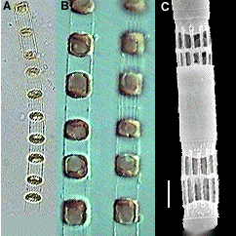
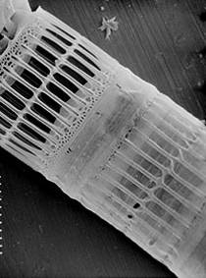
Środowiska symbioz roślinnych
Fikosfera – objętość wody wokół fotosyntetycznie aktywnych glonów, pozostające pod ich fizjologicznym wpływem
analogicznie jak w ryzosferze liczba komórek zasocjowanych organizmów o kilka rzędów wielkości większa niż w toni
najczęściej spotykane bakterie: Aeromonas i Vibrio (ok. 70%), Pseudomonas, Flavobacterium i Achromobacter
lepszy wzrost glonu obserwowano w asocjacjach: Chlamydomonas renhardtii/Pseudomonas, Haematococcus lacustris/Flavobacterium, Skeletonema costatum/ Pseudomonas
Skeletonema costatum
Notes:
Fukami1997:
Several examples of stimulative and inhibitory effects of bacteria on microalgal growth are introduced, and the importance of bacteria in algal mass culture is investigated. Diatoms are often used as live food for planktonic larvae of sea urchin and bivalves. Monodispersed Chaetoceros ceratosporum has been cultivated by using clean, high nutrient content, deep seawater (DSW). However, the growth rate and cell yield of diatoms fluctuated, to relatively large extent, with the season that DSW was collected. When some bacterial strains isolated from DSW were added to the culture, diatom growth was often stimulated and a relatively constant cell yield was obtained. Another diatom species, C. gracilis, was also stimulated by adding some bacterial strains to cultures. The positive effect of bacteria on diatoms was observed not only for planktonic species, but also on attached species. A benthic diatom, Nitzschia sp., was stimulated by a bacterial film of Alcaligenes on the surface of the substratum. On the other hand, a strain of Flavobacterium sp. isolated from natural seawater during the decline period of an algal bloom had a strong algicidal effect on the red tide plankton, Gymnodinium mikimotoi. Recent reports demonstrate that many bacterial strains have significant algicidal effects on many species of red tide plankton. These results indicate that bacterial effects should be taken into account to obtain stable mass culture of food microalgae.

Slide 21
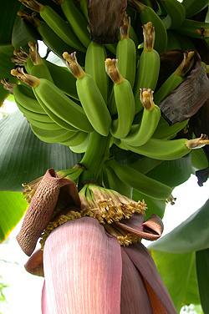
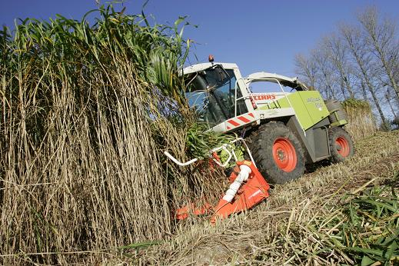
Endofity jako potencjalnie korzystne symbionty
Musa acuminata
Endofity diazotroficzne:
Azospirillum (auksyna) i pszenica
ryzobia i ryż, kukurydza
Azoarcus i trawy
Burkholderia i kukurydza, trzcina cukrowa
Enterobacter, Klebsiella, Rhizobium i Musa
różne beztlenowe bakterie diazotroficzne (Clostridium) i trawy (ryż, inne trawy z „trudnych” siedlisk, Miscanthus)
Miscanthus, trawa „energetyczna”

Slide 22
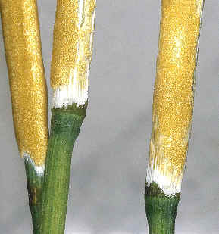
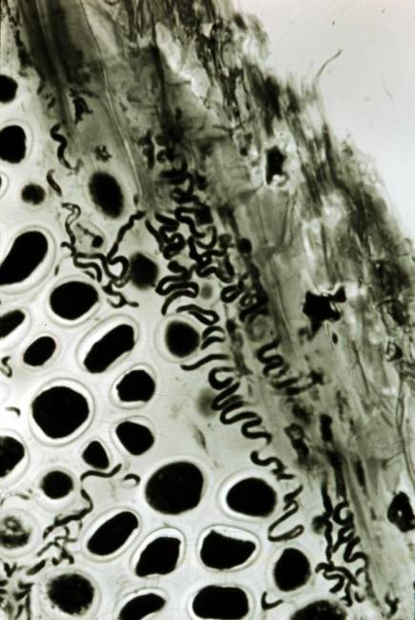
Endofity jako potencjalnie korzystne symbionty „obronne”
Biotroficzne workowce z rodziny Clavicipitaceae: Atkinsonella, Balansia, Myriogenospora, a zwłaszcza rodzaj Epichloe (forma aseksualna - Neotyphodium) i kilkaset gatunków traw
Symbiont we wszystkich organach pędu, łącznie z kwiatowymi i nasionami, korzeń wolny od endofita
Gospodarz udostępnia substancje odżywcze, grzyb nie tworzy haustoriów – jak pobiera te związki?
continuum od pasożytnictwa do mutualizmu w obrębie tej samej asocjacji
W symbiozie podwyższona adaptacja gospodarza do środowiska: produkowane metabolity wtórne o działaniu „antyroślinożernym”, jedne aktywne przeciwko owadom, inne przeciwko ssakom
Ponadto rośliny w asocjacji o większej biomasie, silniej rozgałęzione, z mniejszą liczbą kwiatostanów, bardziej odporne na inne grzyby, nicienie, stres suszy, wykazują właściwości allelopatyczne dzięki N-formylo-lolinie syntetyzowanej przez endofita
Epichloe typhina jako patogen:
Strzępki E. typhina pomiędzy komórkami aleuronowymi Festuca
Podobnego typu asocjacje antystresowe:
Pseudomonas i topola
„antynicieniowe” bakterie i Tagetes
różne grzyby i Gymnospermae (liście)
workowiec Piriformospora indica i jęczmień
Notes:
Wilkinson2000: Fungal endophytes provide grasses with enhanced protection from herbivory, drought, and pathogens. The loline alkaloids (saturated 1-aminopyrrolizidines with an oxygen bridge) are fungal metabolites often present in grasses with fungal endophytes of the genera Epichloë or Neotyphodium. We conducted a Mendelian genetic analysis to test for activity of lolines produced in plants against aphids feeding on those plants. Though most loline-producing endophytes are asexual, we found that a recently described sexual endophyte, Epichloë festucae, had heritable variation for loline alkaloid expression (Lol+) or nonexpression (Lol-). By analyzing segregation of these phenotypes and of linked DNA polymorphisms in crosses, we identified a single genetic locus controlling loline alkaloid expression in those E. festucae parents. We then tested segregating Lol+ and Lol- full-sibling fungal progeny for their ability to protect host plants from two aphid species, and observed that alkaloid expression cosegregated with activity against these insects. The in planta loline alkaloid levels correlated with levels of anti-aphid activity. These results suggested a key role of the loline alkaloids in protection of host plants from certain aphids, and represent, to our knowledge, the first Mendelian analysis demonstrating how a fungal factor contributes protection to plant-fungus mutualism.

Slide 23
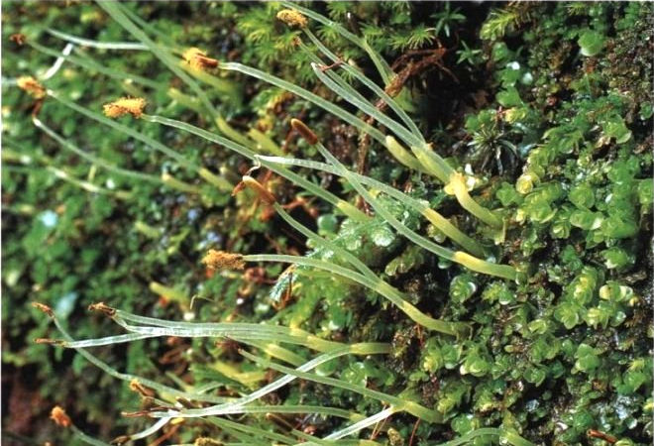
Endofity jako potencjalnie korzystne symbionty - o nieznanej funkcji
Mykoryzowe?
Wątrobowiec Haplomitrium i tworzący arbuskule grzyb o nieseptowanych strzępkach, Marchantia i Glomus
„dark septate endophytes” (np. Phialocephala fortinii) i różne rośliny – DSE tworzą continuum od pasożytnictwa do mutualizmu, zależnie od szczepu, gospodarza i warunków środowiska – mutualizmy funkcjonalnie podobne do mikoryzy
Haplomitrium minioides
??????
Endosymbiotyczna zielenica (porostowa) Coccomyxa i Ginkgo biloba
Notes:
Carafa2003:
Haplomitrium, a primitive liverwort taxon with only remote affinities to other liverwort groups, develops root-like subterranean axes harbouring fungal endophytes. Here we report on the fungal association in H. gibbsiae and H. ovalifolium, using light and electron microscopy. The epidermal cells of subterranean axes secrete abundant mucilage that harbours aseptate fungal hyphae. The fungus penetrates the epidermal cells and forms intracellular arbuscules invested by the host cytoplasm. Infection is restricted to epidermal cells in H. gibbsiae, whereas in H. ovalifolium the fungus also infects the cortical cells immediately adjacent, where it forms prominent swellings ('lumps'). In H. gibbsiae similar fungal swellings are formed in the epidermal cells along with arbuscules. In both species the lumps undergo cytoplasmic degeneration and collapse, showing a shorter lifespan than the arbuscules. The fungal infection in Haplomitrium presents affinities with symbiotic associations with glomeromycotean fungi in higher plants (arbuscular mycorrhizas) and thalloid liverworts. However, the pattern of fungal morphogenesis in Haplomitrium has no precedent in bryophytes nor in higher plants. Considering the Glomeromycota as the most ancient lineage of mycorrhizal fungi, and Haplomitrium as basal in land plant phylogenies, the association described here may be the most primitive land plant–fungal symbiosis documented to date.
PDF na CD-R bacha_10

Slide 24
Symbiotic relationships exist everywhere we look; they are beginning to seem like the very essence of biology.
GREGORY G. DIMIJIAN, 2000

